Slide 1

Pasos a seguir para consultar tarifa y
disponibilidad de los hoteles de la cadena
San Remo

Slide 2
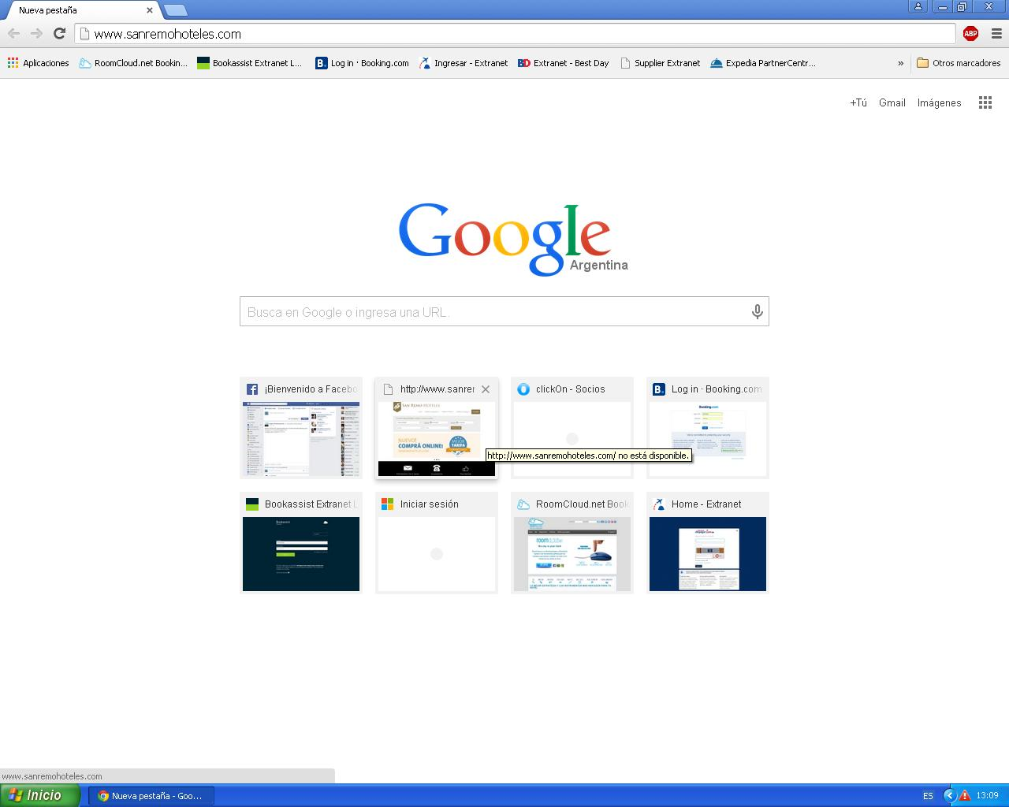
Ingrese a nuestra web para consultar tarifas y disponibilidad:
www.sanremohoteles.com

Slide 3
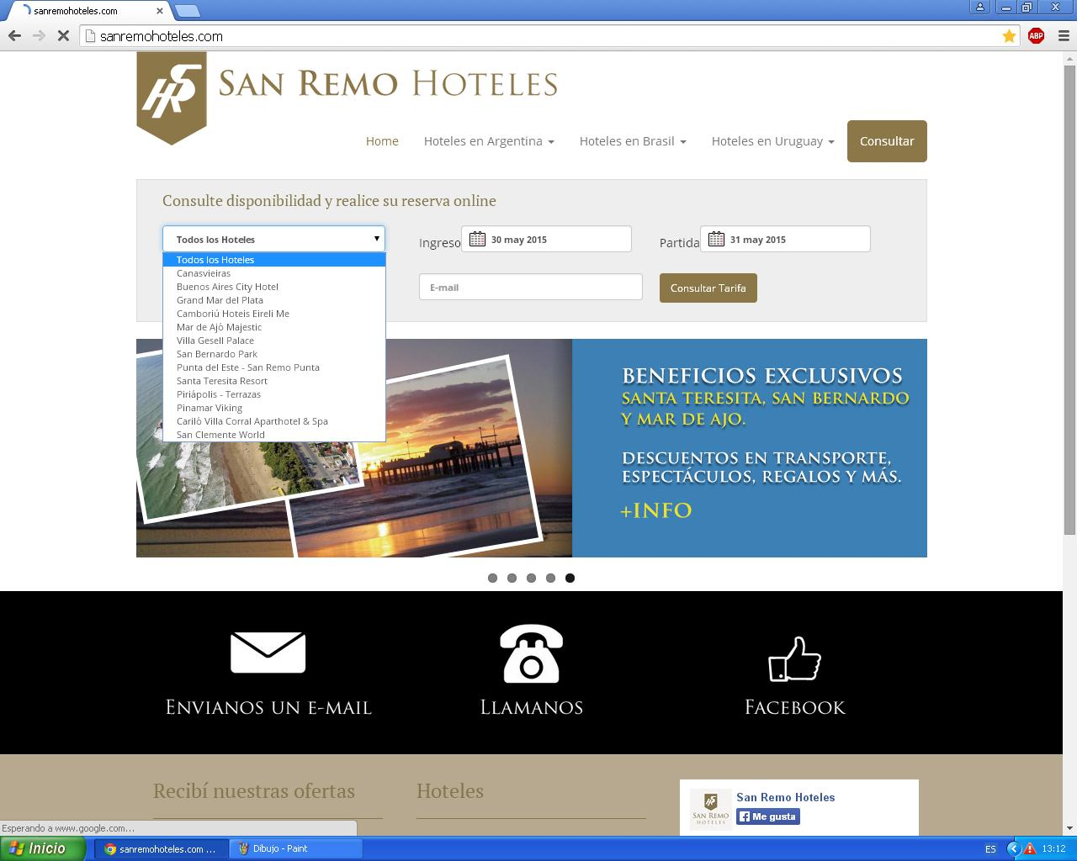
Consulte el hotel que desea reservar…

Slide 4
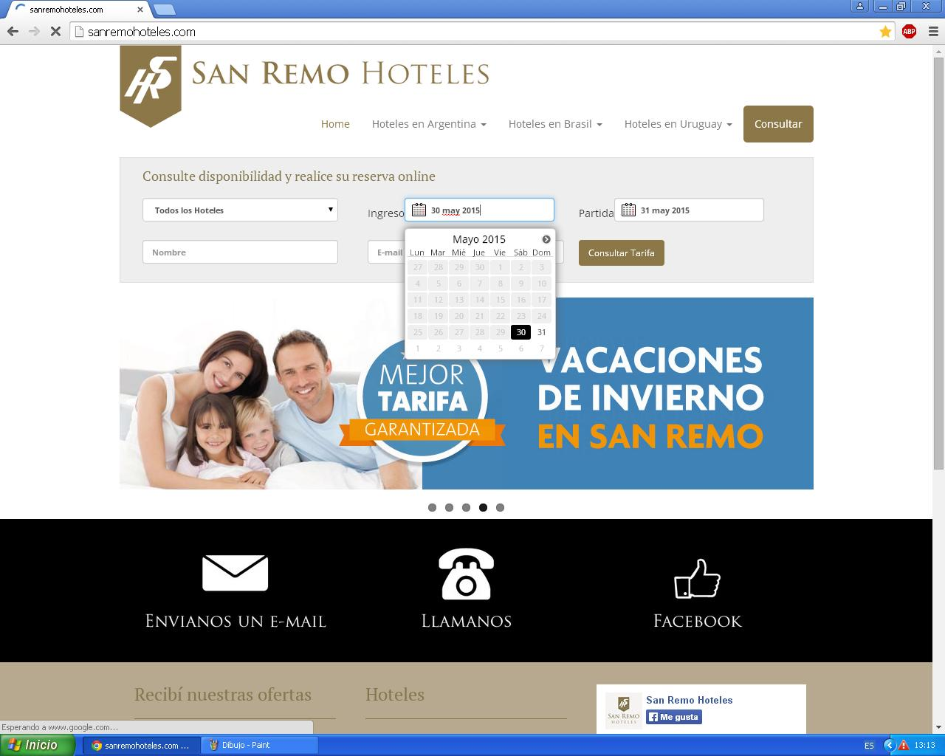
Luego la fecha de ingreso

Slide 5
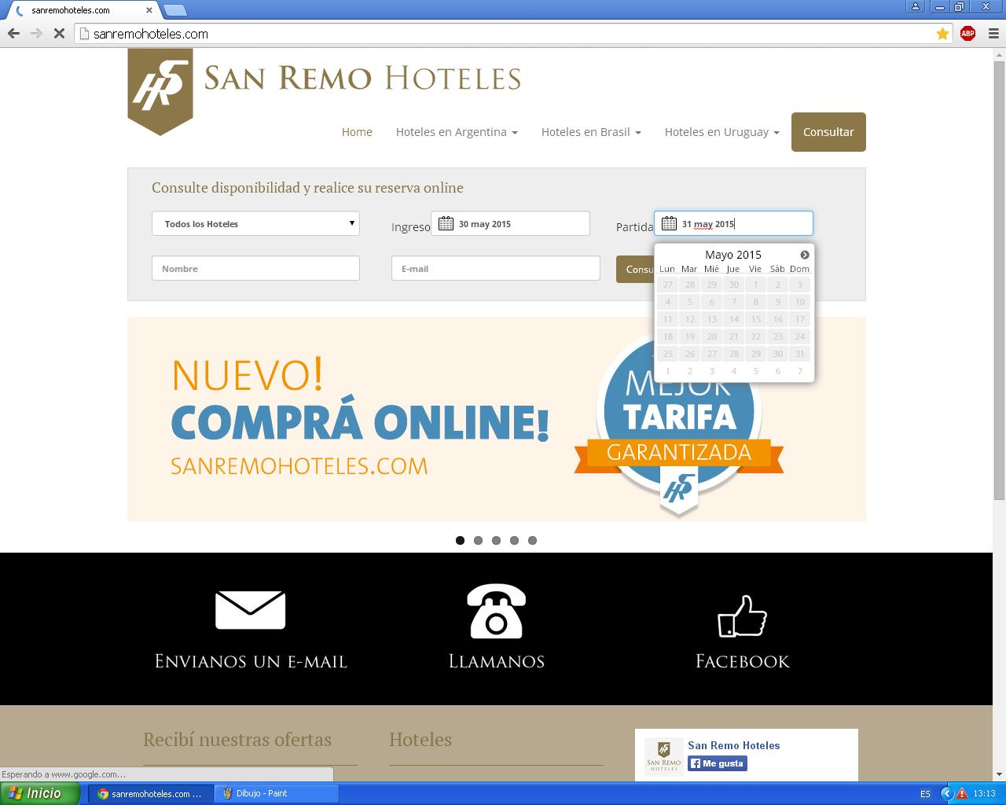
y egreso

Slide 6
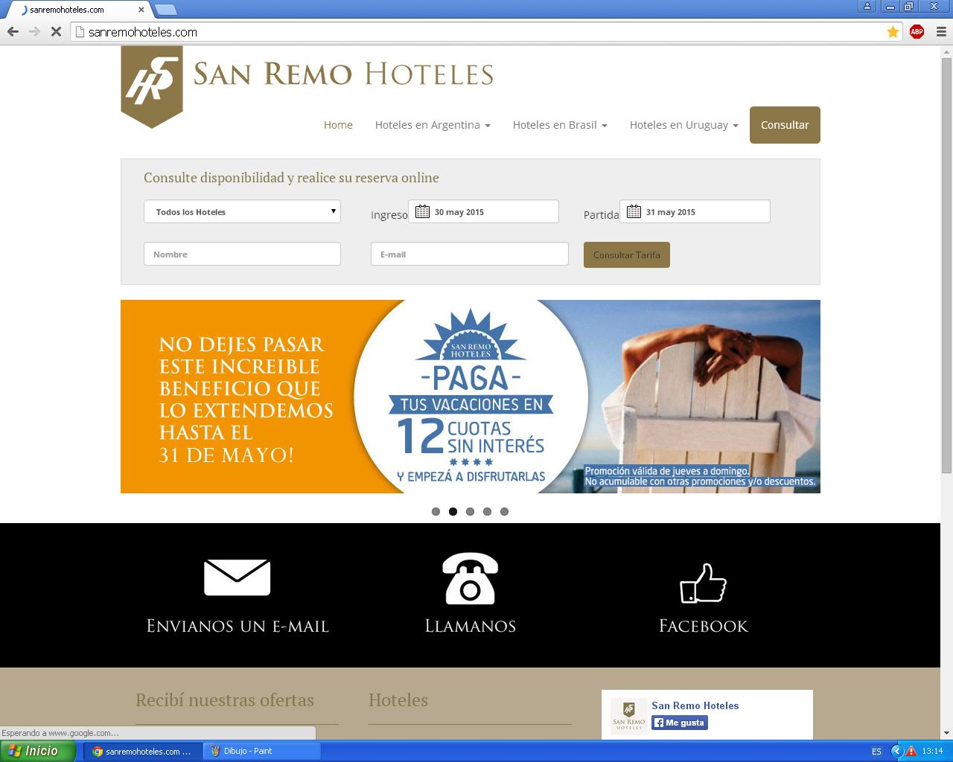
consulte la tarifa y la disponibilidad
Importante: NO INGRESAR datos de contacto!

Slide 7
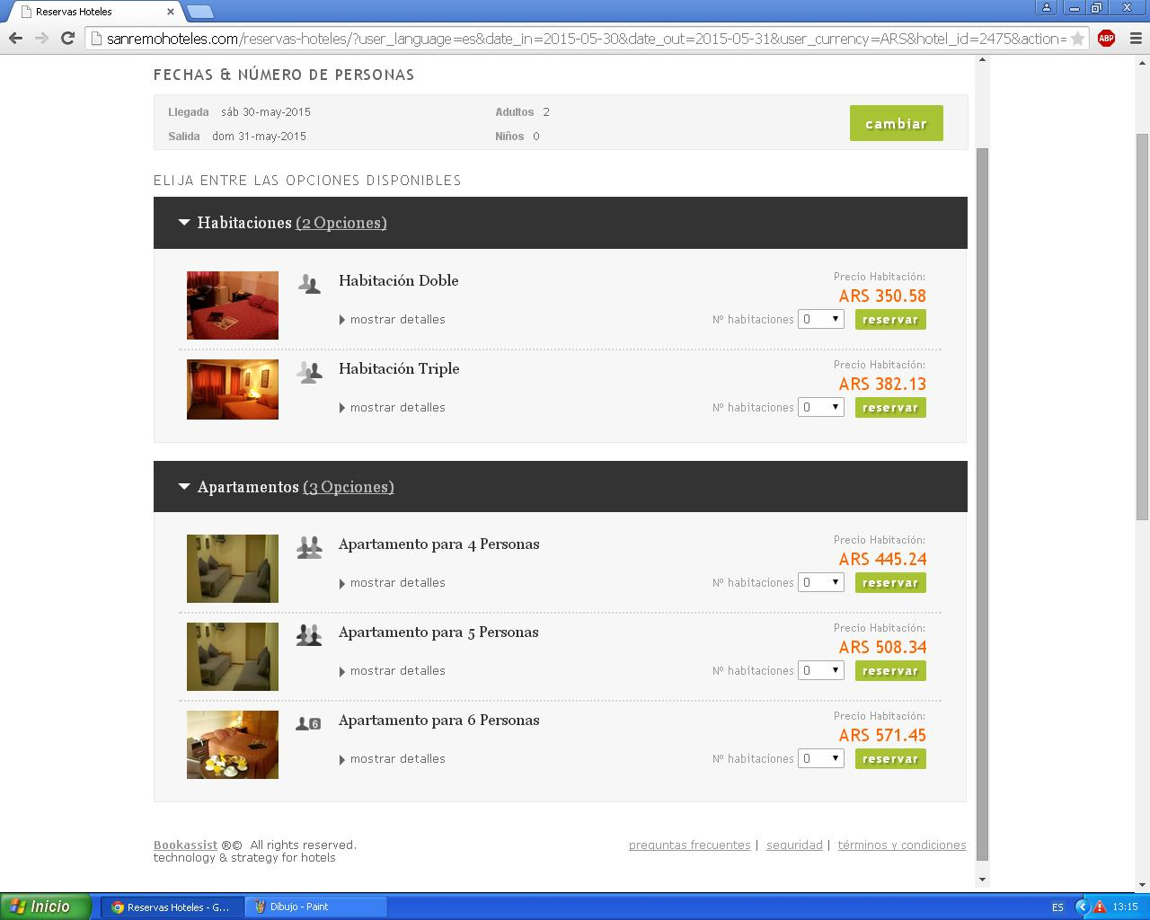
Al precio que aparece en naranja aplique el descuento del 20% convenido con CePETel.

Slide 8
Luego envíe un correo a
accion-social@cepetel.org.ar con copia a comercialización@sanremohoteles.com indicando nombre del pasajero, fecha de ingreso y egreso, cantidad y tipo de habitación, y el monto ya con su descuento convenio incluido. Nosotros procederemos a verificar, y de estar correcto enviaremos la confirmación de la reserva.

